Slide 1
Курсовая работа! На что обратить внимание!
Дисциплина «Реинжиниринг бизнес-процессов»
Доцент, к.э.н. Кириллина Ю.В.
Кафедра ППИ института ИТ РТУ МИРЭА

Slide 2
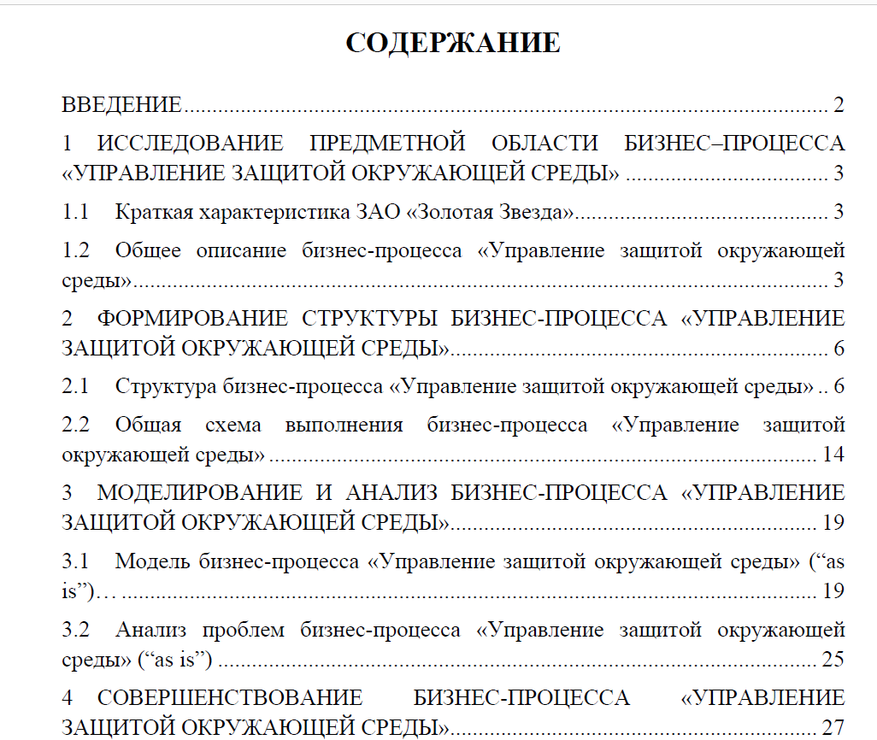
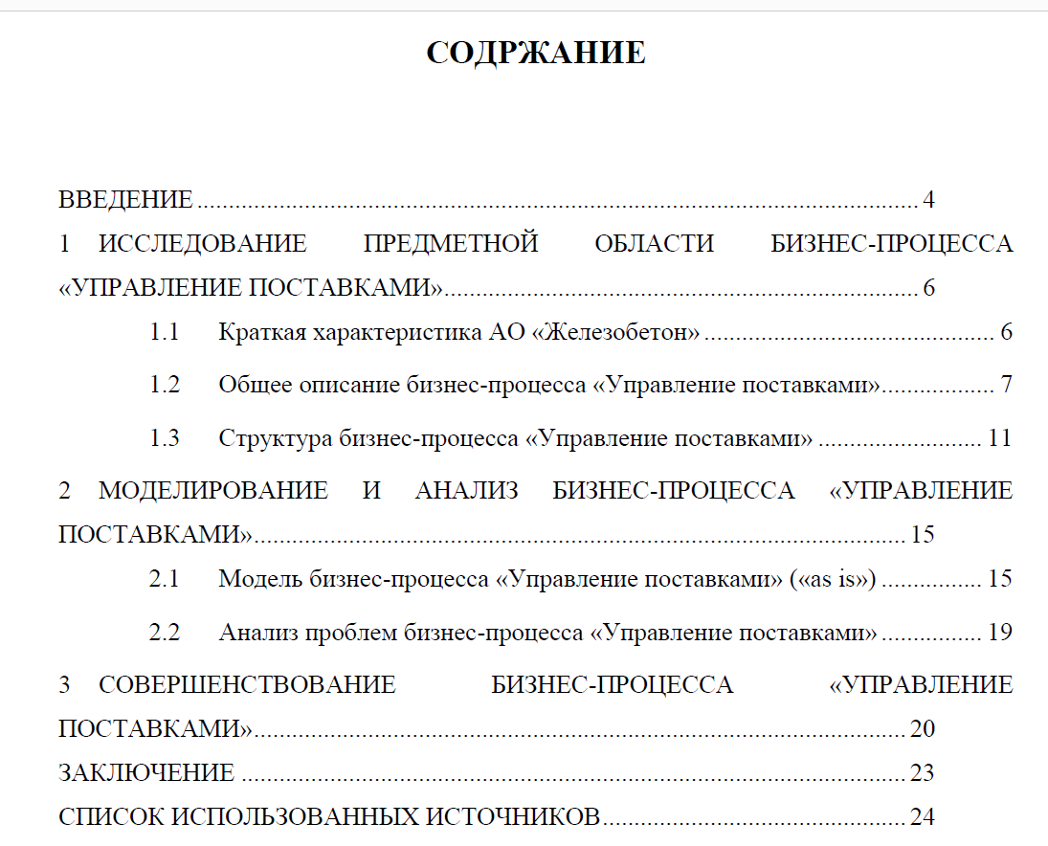
Оформление СОДЕРЖАНИЯ
ПРАВИЛЬНО
НЕПРАВИЛЬНО

Slide 3
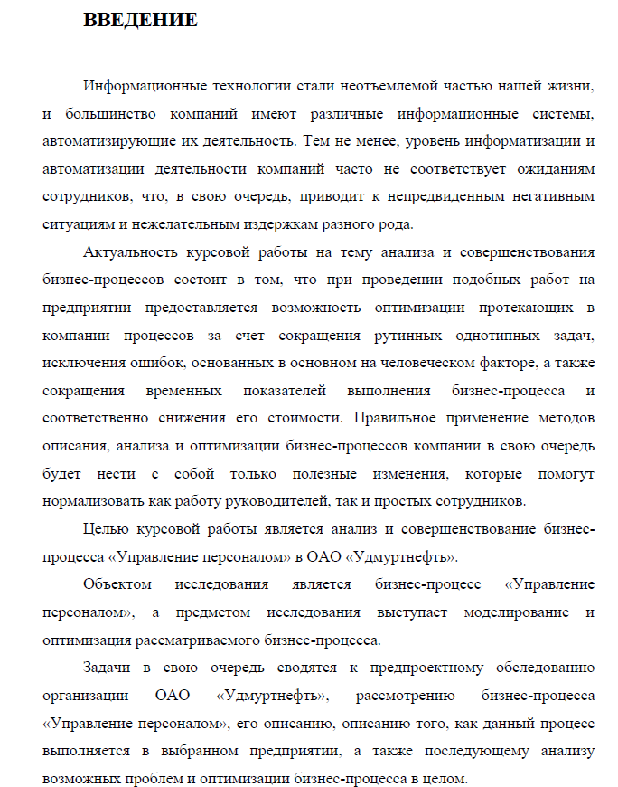
Оформление ВВЕДЕНИЯ и текст в нем
ПРАВИЛЬНО
Актуальность
Объект исследования
Предмет исследования
Цель курсовой работы
Задачи курсовой работы

Slide 4
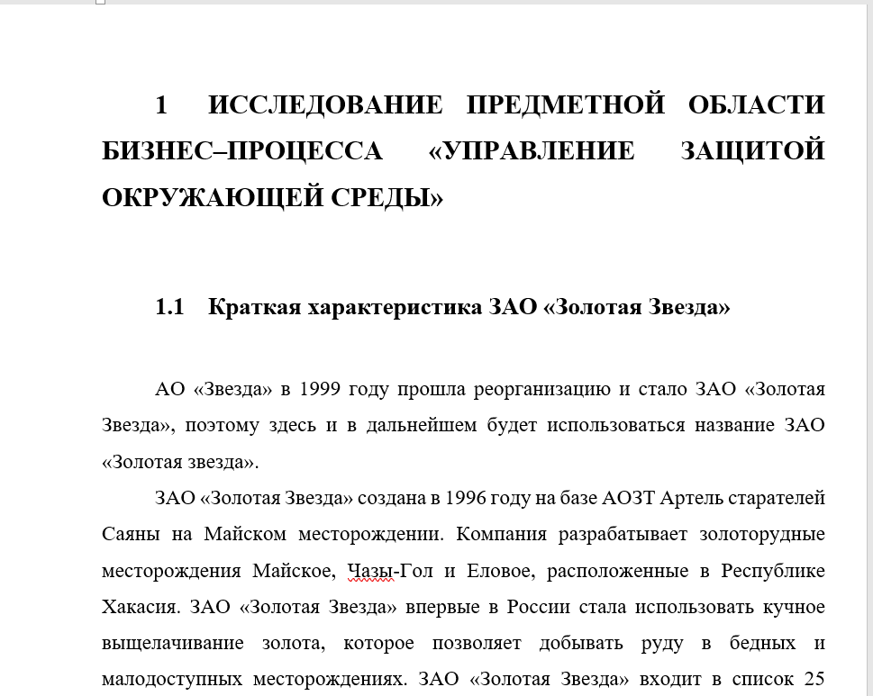
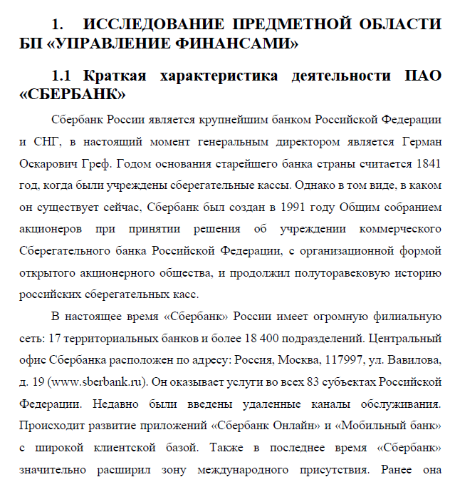
Оформление курсовой работы. Заголовки
ПРАВИЛЬНО
НЕПРАВИЛЬНО

Slide 5
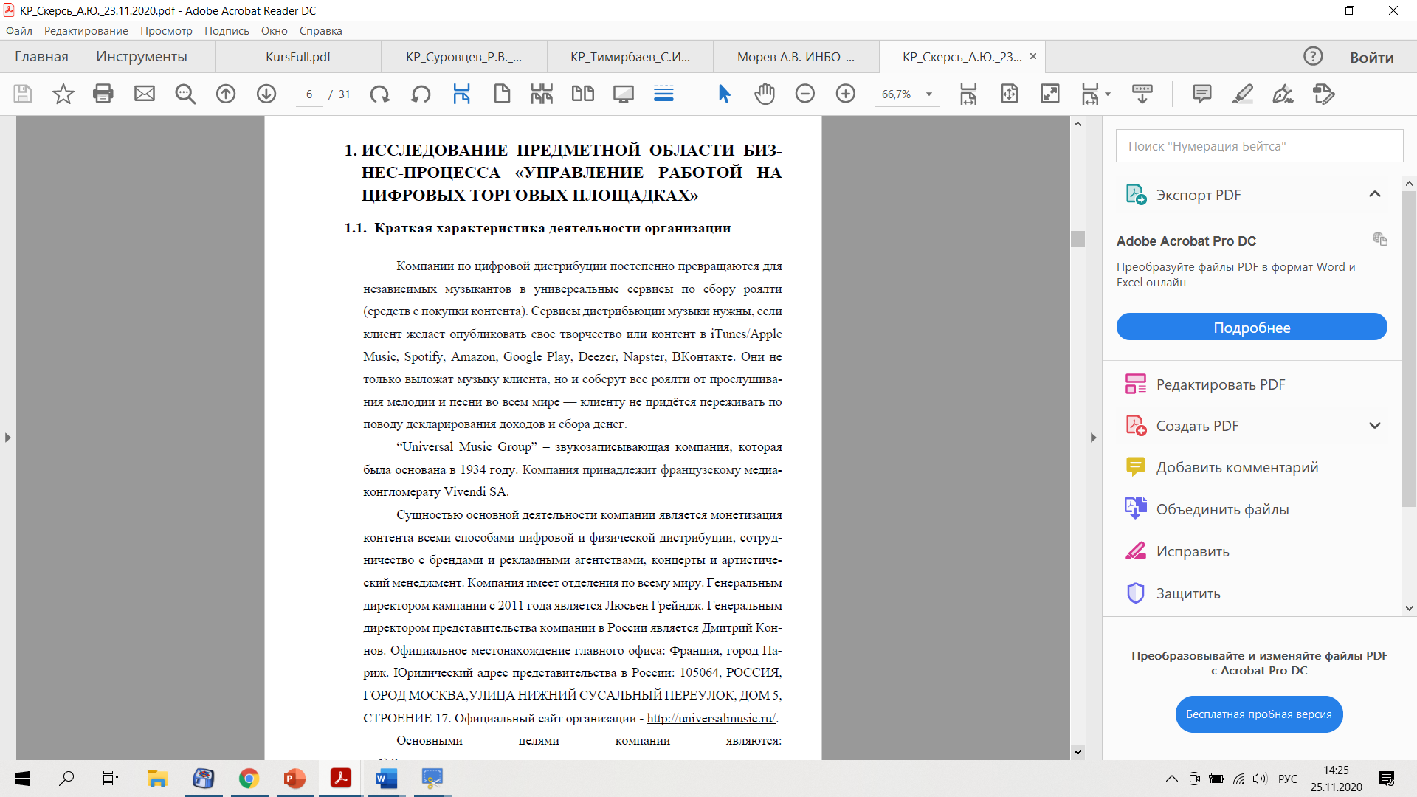
Оформление курсовой работы. Текст и списки
НЕПРАВИЛЬНО
ПРАВИЛЬНО

Slide 6
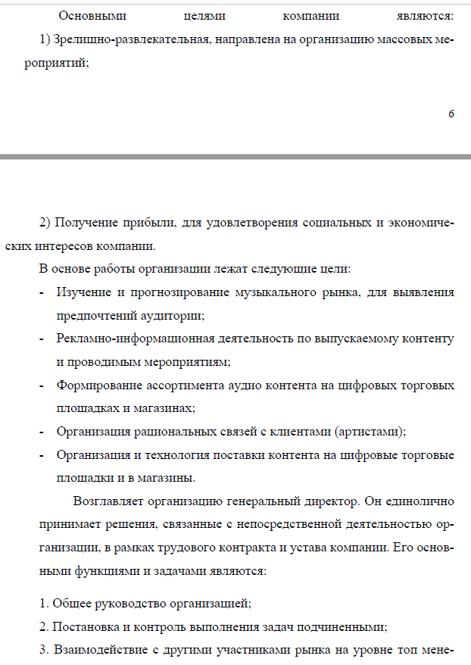
Оформление курсовой работы. Текст и списки
НЕПРАВИЛЬНО

Slide 7
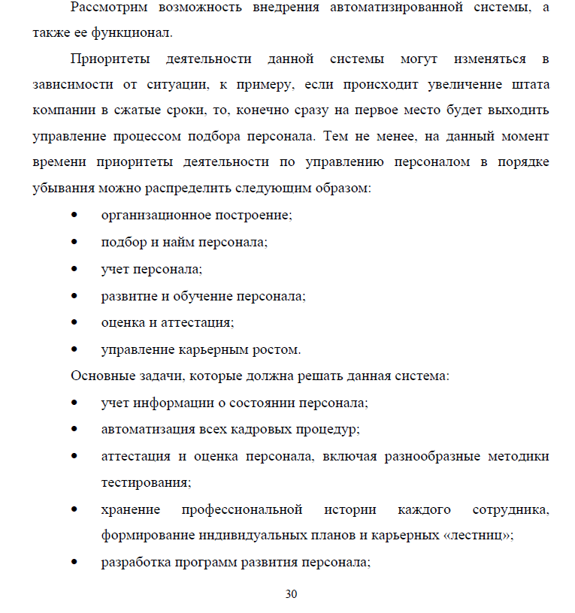
Оформление курсовой работы. Текст и списки
ПРАВИЛЬНО

Slide 8
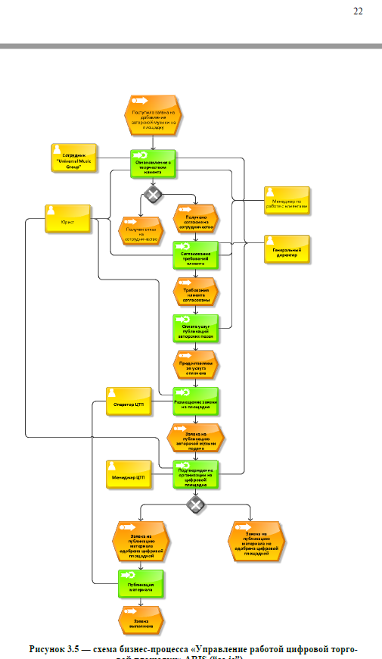
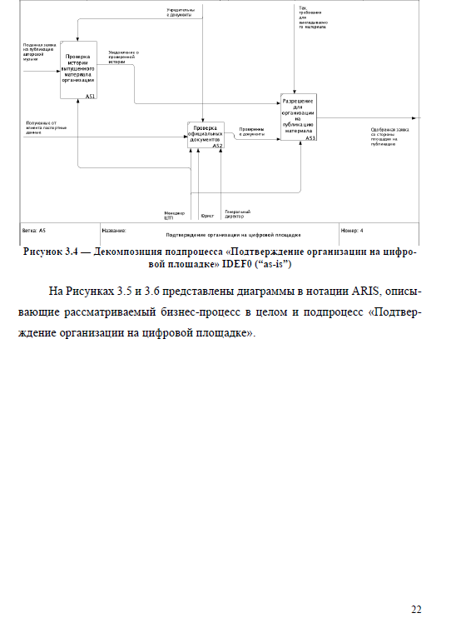
Оформление курсовой работы. Размещение текста и рисунков, а также таблиц
НЕПРАВИЛЬНО
?

Slide 9
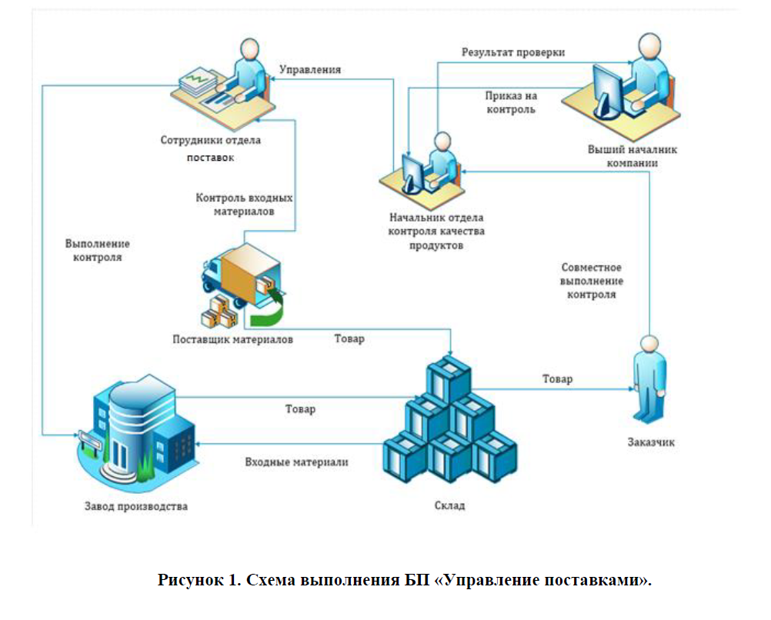
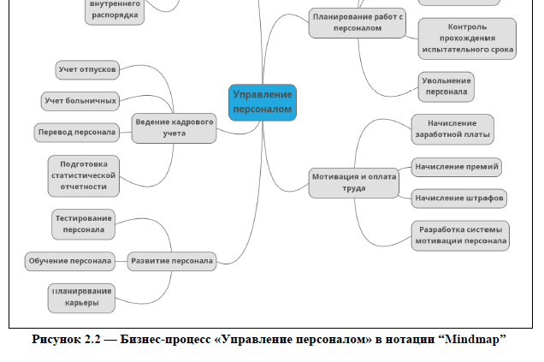
Оформление курсовой работы. Подписи к рисункам
ПРАВИЛЬНО
НЕПРАВИЛЬНО

Slide 10
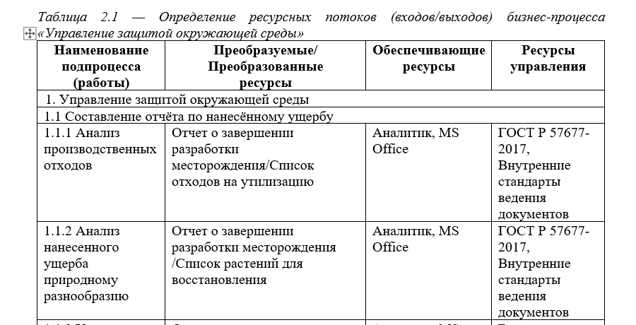
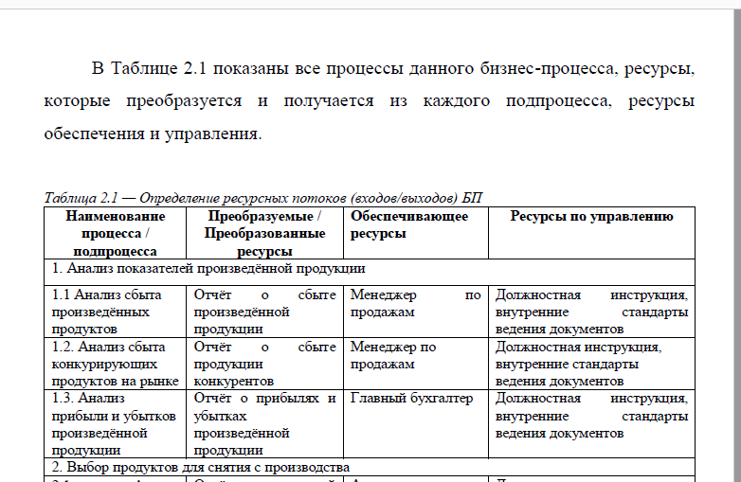
Оформление курсовой работы. Подписи к таблицам
ПРАВИЛЬНО
НЕПРАВИЛЬНО

Slide 11
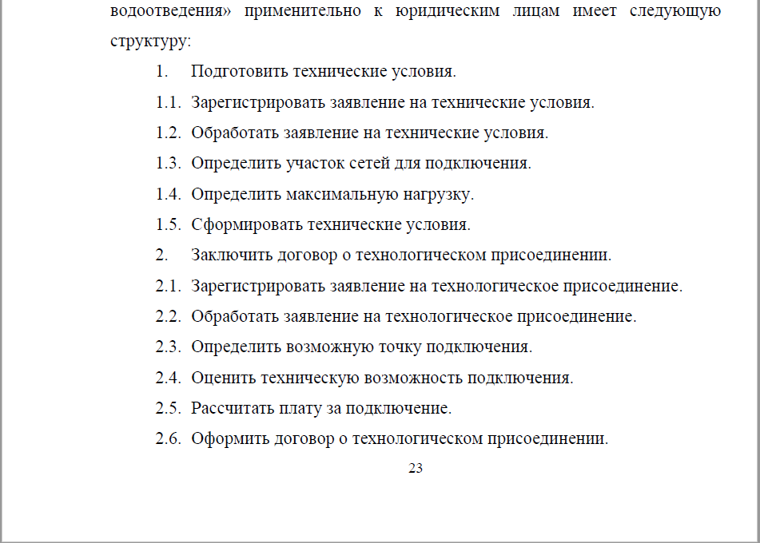
Оформление иерархии бизнес-процессов

Slide 12
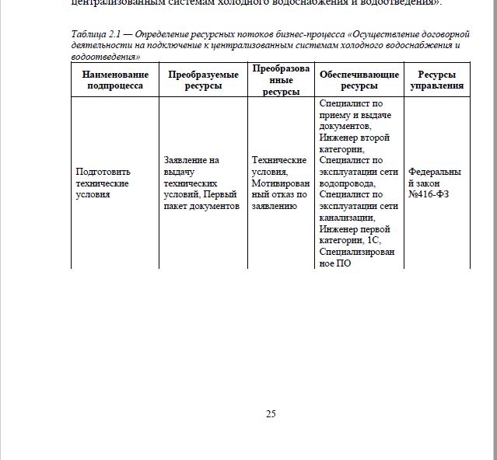
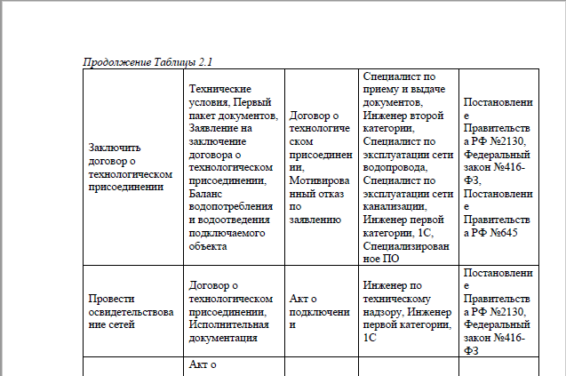
Содержание таблицы с ресурсами
ПРАВИЛЬНО

Slide 13
Определение границ процесса и подпроцесса
Границы БП указываются отдельно, текстом в предложении. Сначала инициирующее событие, затем завершающее событие, в контексте того, что произошло
Границы БП прописывают сразу после дерева функций.
После табличного описания БП и табличного описания ресурсов формируется таблица с границами всех подпроцессов через инициирующие и завершающие события.

Slide 14
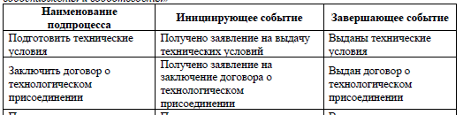
Определение границ процесса и подпроцесса
Контекст либо Что сделали? либо Что сделано?

Slide 15
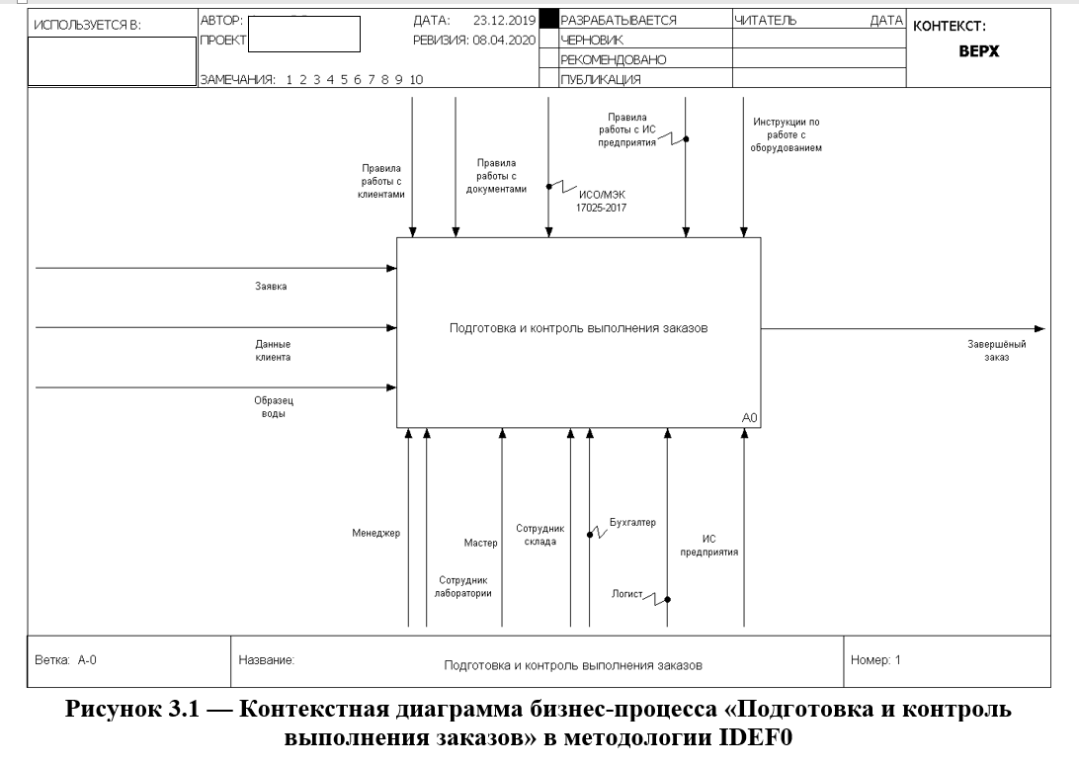
Модели бизнес-процесса

Slide 16
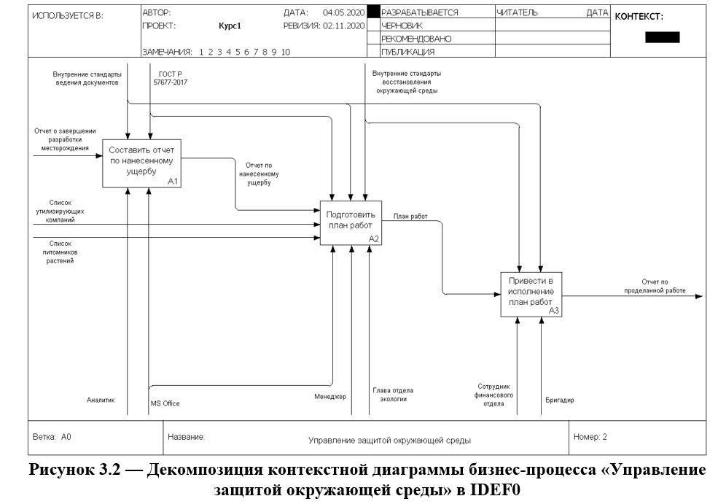
Модели бизнес-процесса

Slide 17
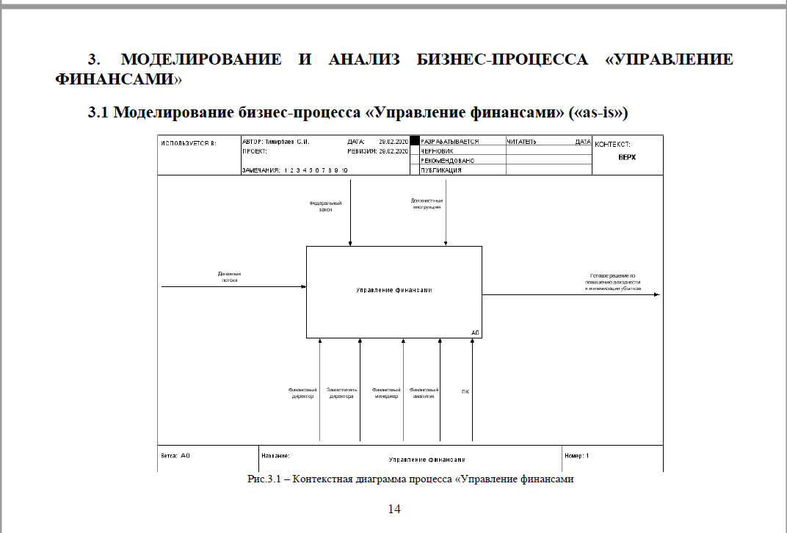
Модели бизнес-процесса и их размещение на страницах НЕПРАВИЛЬНО размещать текст на альбомном листе

Slide 18
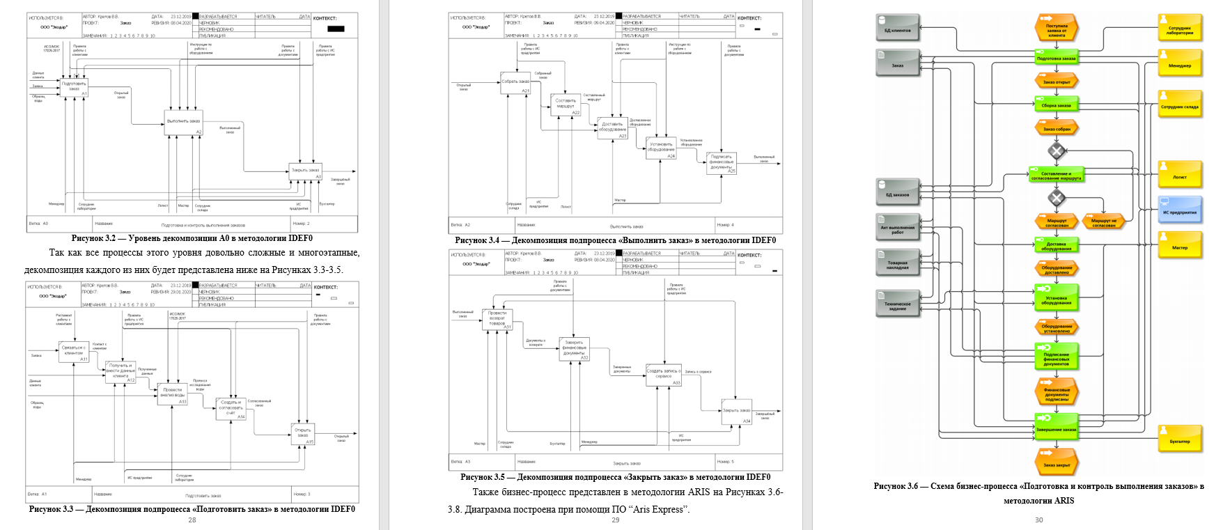
Модели бизнес-процесса и их размещение на страницах ПРАВИЛЬНО, КОГДА ЕСТЬ СОПРОВОЖДАЮЩИЙ ТЕКСТ

Slide 19
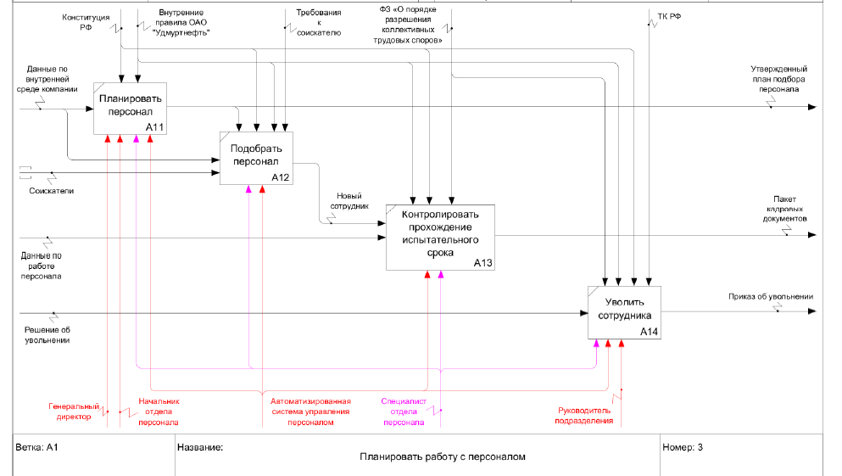
Отражение изменения в модели

Slide 20
Третий и четвертый раздел КР
Методологии и нотации должны совпадать
Уровни представления моделей должны совпадать (от верхнего уровня до нижнего) НЕЛЬЗЯ ПОКАЗЫВАТЬ ТОЛЬКО ИЗМЕНЕНИЯ
В параграфе 4.2 сделать расчёты, связанные с изменением БП (помнить о единицах измерениях, расчеты формировать через редактор формул либо через таблицу с соответствующими столбцами)

Slide 21
Чек-лист проверки и допуска курсовой работы к защите
Оформление курсовой работы – Выполнено/Выполнено частично (снижение оценки)/Не выполнено (однозначный возврат на доработку)
Наличие всех частей курсовой работы – Есть/Нет (однозначный возврат на доработку)
Наличие грамотного, безошибочно написанного текста; написанного научным, деловым языком с использованием профессиональной лексики по моделированию БП - Есть/Присутствуют личные местоимения и глаголы в небольшом количестве (снижение оценки)/Нет (однозначный возврат на доработку)
Наличие требуемого логичного и полного содержания по разделам и параграфам – Есть/Нет (однозначный возврат на доработку)
Наличие наименований, связанных с предметной областью исследования; правильность применения терминологии, в том числе применительно к наименованию документов, позволяющих идентифицировать однозначно назначение и содержание документа, а также отсутствие двойственности в наименовании - Есть/Нет (однозначный возврат на доработку)
Наличие связанности второго и третьего разделов – Есть/Частичная несвязанность (снижение оценки)/Нет (однозначный возврат на доработку)
Наличие связанности третьего и четвертого разделов – Есть/ Частичная несвязанность (снижение оценки)/Нет (однозначный возврат на доработку)
Правильно построенные модели, отсутствие семантических ошибок в моделях БП – Есть/ Незначительные ошибки (снижение оценки)/Нет (однозначный возврат на доработку)

Slide 22
Основные ошибки в моделях, которые допускают
В IDEF0 на вход информационный поток, на выход – материальный поток ТАКОГО БЫТЬ НЕ МОЖЕТ
Отсутствие потока управления без туннелирования на верхнем уровне
Неправильное понимание Входа, Выхода, Потока управления и Ресурса исполнения
Некорректное название потока, не позволяющее идентифицировать его как информационный поток (например, выполненные работы/работы выполнены на Входе или Выходе это ошибка, так как работы материальны по сути, правильно Акт выполненных работ) Информационный поток это данные, показатели, документы
Деньги это материальный поток, Сумма денежных средств это информационный поток
Заказ/заявка/запрос - информационный поток на Входе, на Выходе может быть Договор, Акт выполненных работ, Квитанция, Платежное поручение, Запрос к поставщику
Ягоды, вода, сахар – материальный поток на Входе, на Выходе может быть варенье, компот
Выручка, себестоимость продаж, управленческие расходы, коммерческие расходы – информационные потоки в виде показателей, на Выходе – Прибыль (убыток) от продаж

Slide 23
Основные ошибки в моделях, которые допускают
В BPMN включение внешнего поставщика или потребителя в пул с процессом.
Неправильное применение шлюзов или их отсутствие
Неправильное применение типов задач и увлеченность задачами «Отправка сообщения» и «Получение сообщения»
Неподписанные коннекторы сообщений между пулами
В ARIS неправильное наименование событий и функций
Желание все разместить на одной модели, забыв про декомпозицию
Неправильное применение логических правил

